Slide 1
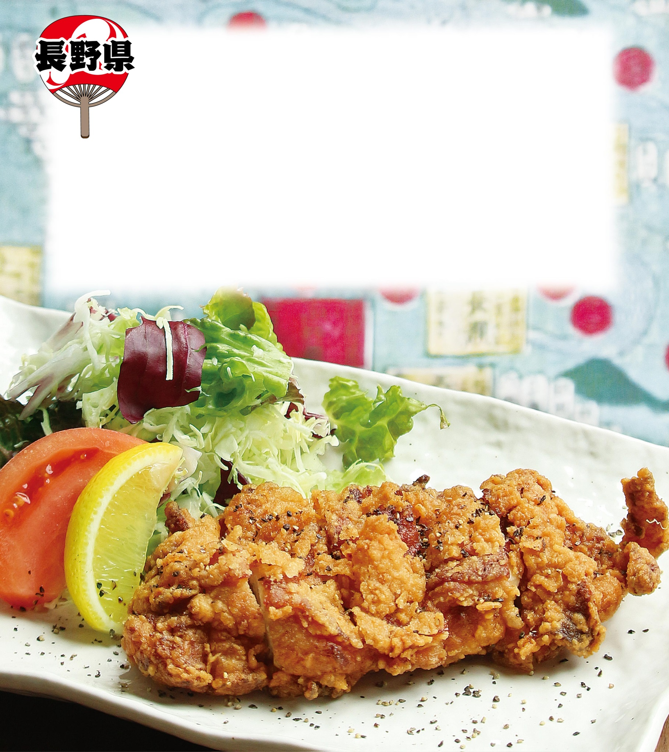
このPPTをご利用の方へ
ロゴは取れるようになっています。
文字も全部打ち込めるようになっています。
フォントはHG明朝Eがおすすめです！
印刷する時は必ず「用紙サイズに合わせて印刷する」のところをチェックしてください。
行間のサイズを変更するには〝書式〟の〝行間〟で変更できます。
企画部
レインボー
鶏肉の山賊焼き
戦後は油が貴重品で多く使えず、
揚げ焼きにしていたため
揚げ料理ですが「山賊焼き」と言われています。
にんにくを効かせたタレに漬け込むのが特徴です
○月○日(曜)
￥500

Slide 2
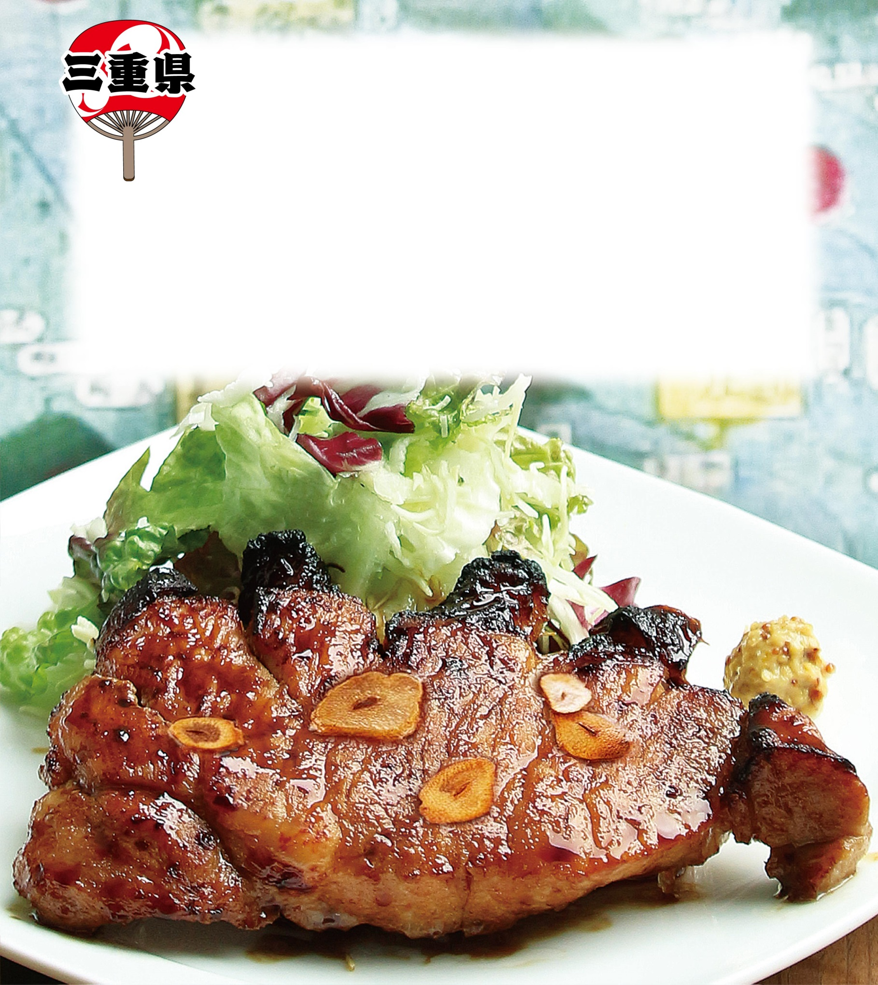
このPPTをご利用の方へ
ロゴは取れるようになっています。
文字も全部打ち込めるようになっています。
フォントはHG明朝Eがおすすめです！
印刷する時は必ず「用紙サイズに合わせて印刷する」のところをチェックしてください。
行間のサイズを変更するには〝書式〟の〝行間〟で変更できます。
企画部
レインボー
トンテキ
グローブ状にカットした厚切りの豚ロースを
にんにくの効いたウスターソースベースの
タレに漬け込み焼き上げました。
○月○日(曜)
￥500

Slide 3
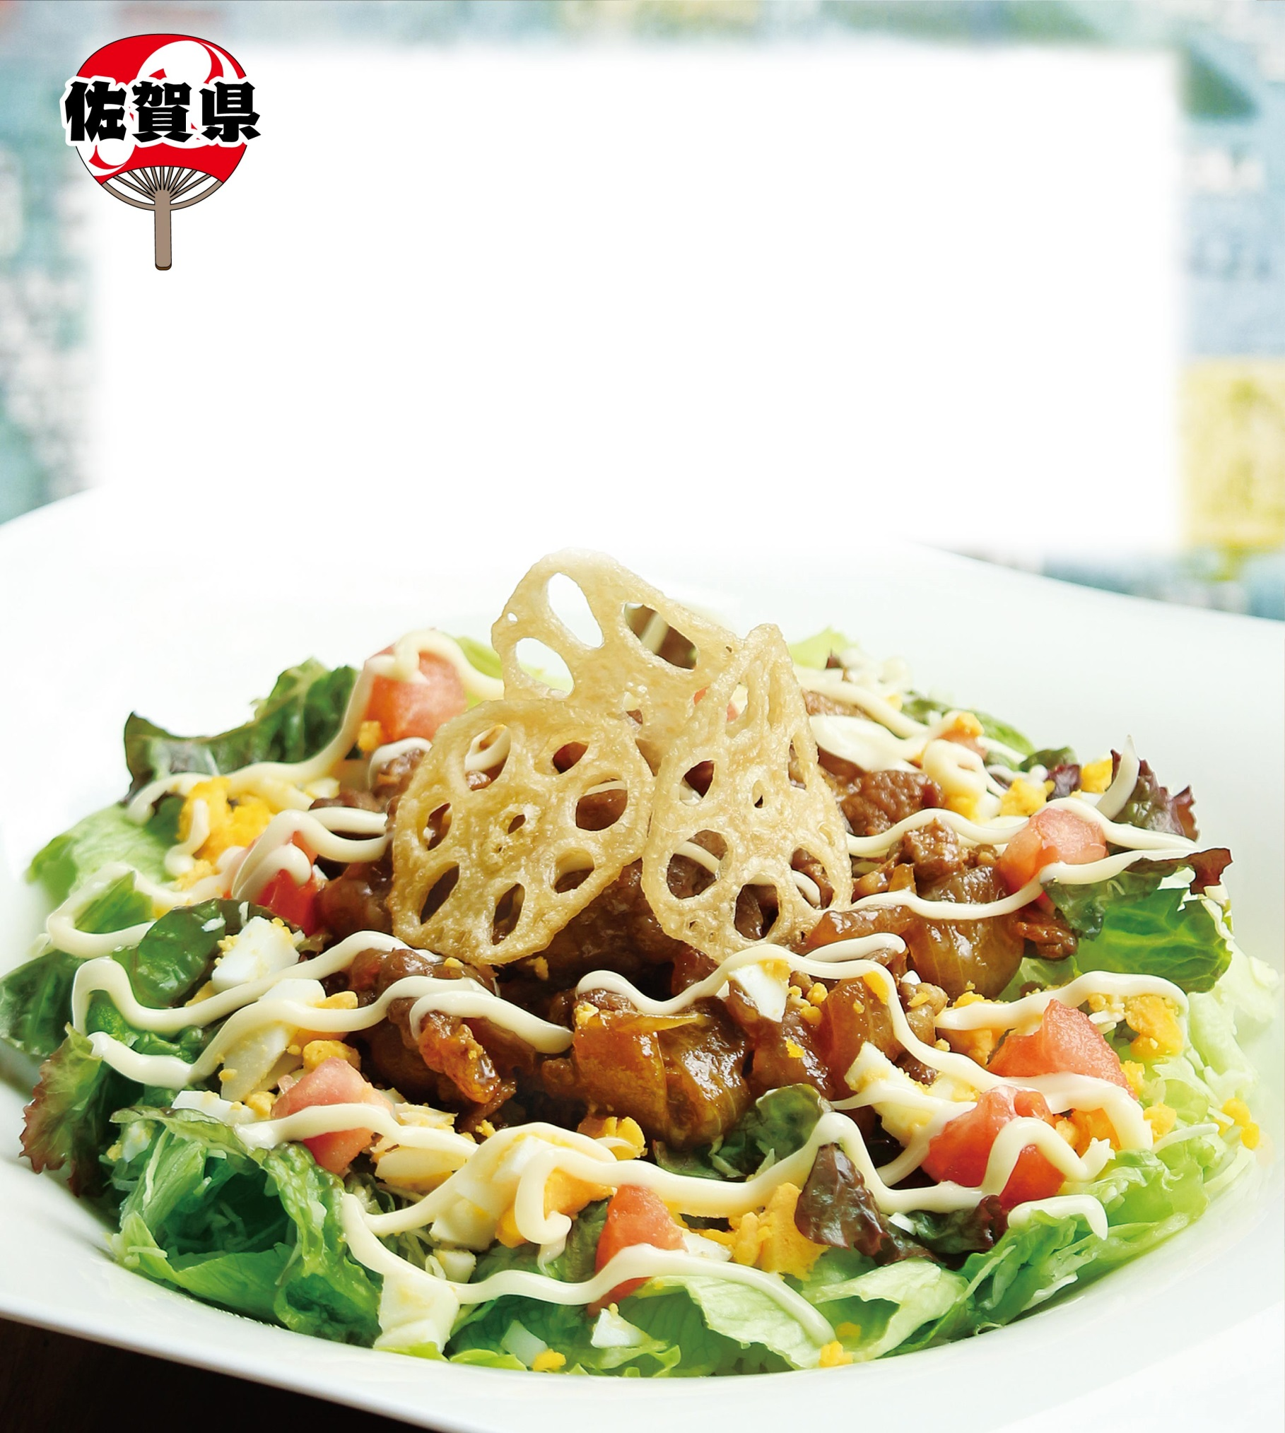
このPPTをご利用の方へ
ロゴは取れるようになっています。
文字も全部打ち込めるようになっています。
フォントはHG明朝Eがおすすめです！
印刷する時は必ず「用紙サイズに合わせて印刷する」のところをチェックしてください。
行間のサイズを変更するには〝書式〟の〝行間〟で変更できます。
企画部
レインボー
シシリアンライス
ご飯の上に、甘辛いタレで炒めた牛肉と
トマトやレタス、ゆで卵などをのせた
彩り豊かな一皿です。
○月○日(曜)
￥500

Slide 4
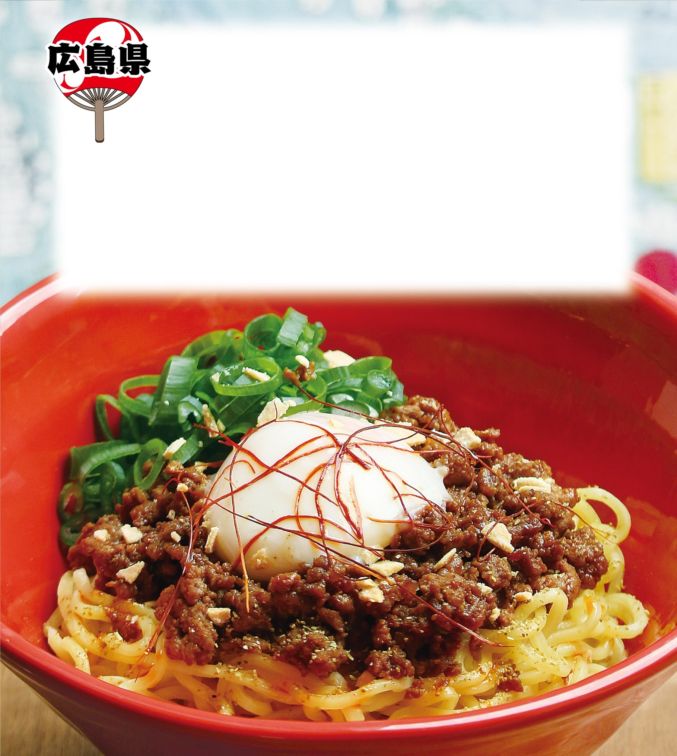
このPPTをご利用の方へ
ロゴは取れるようになっています。
文字も全部打ち込めるようになっています。
フォントはHG明朝Eがおすすめです！
印刷する時は必ず「用紙サイズに合わせて印刷する」のところをチェックしてください。
行間のサイズを変更するには〝書式〟の〝行間〟で変更できます。
企画部
レインボー
汁なし坦々麺
本場中国の汁なし坦々をアレンジした
ご当地メニューです。
山椒をピリッと効かせた肉味噌と温泉卵、
麺の下に隠れたタレをよく混ぜてお召し上がりください。
○月○日(曜)
￥500

Slide 5
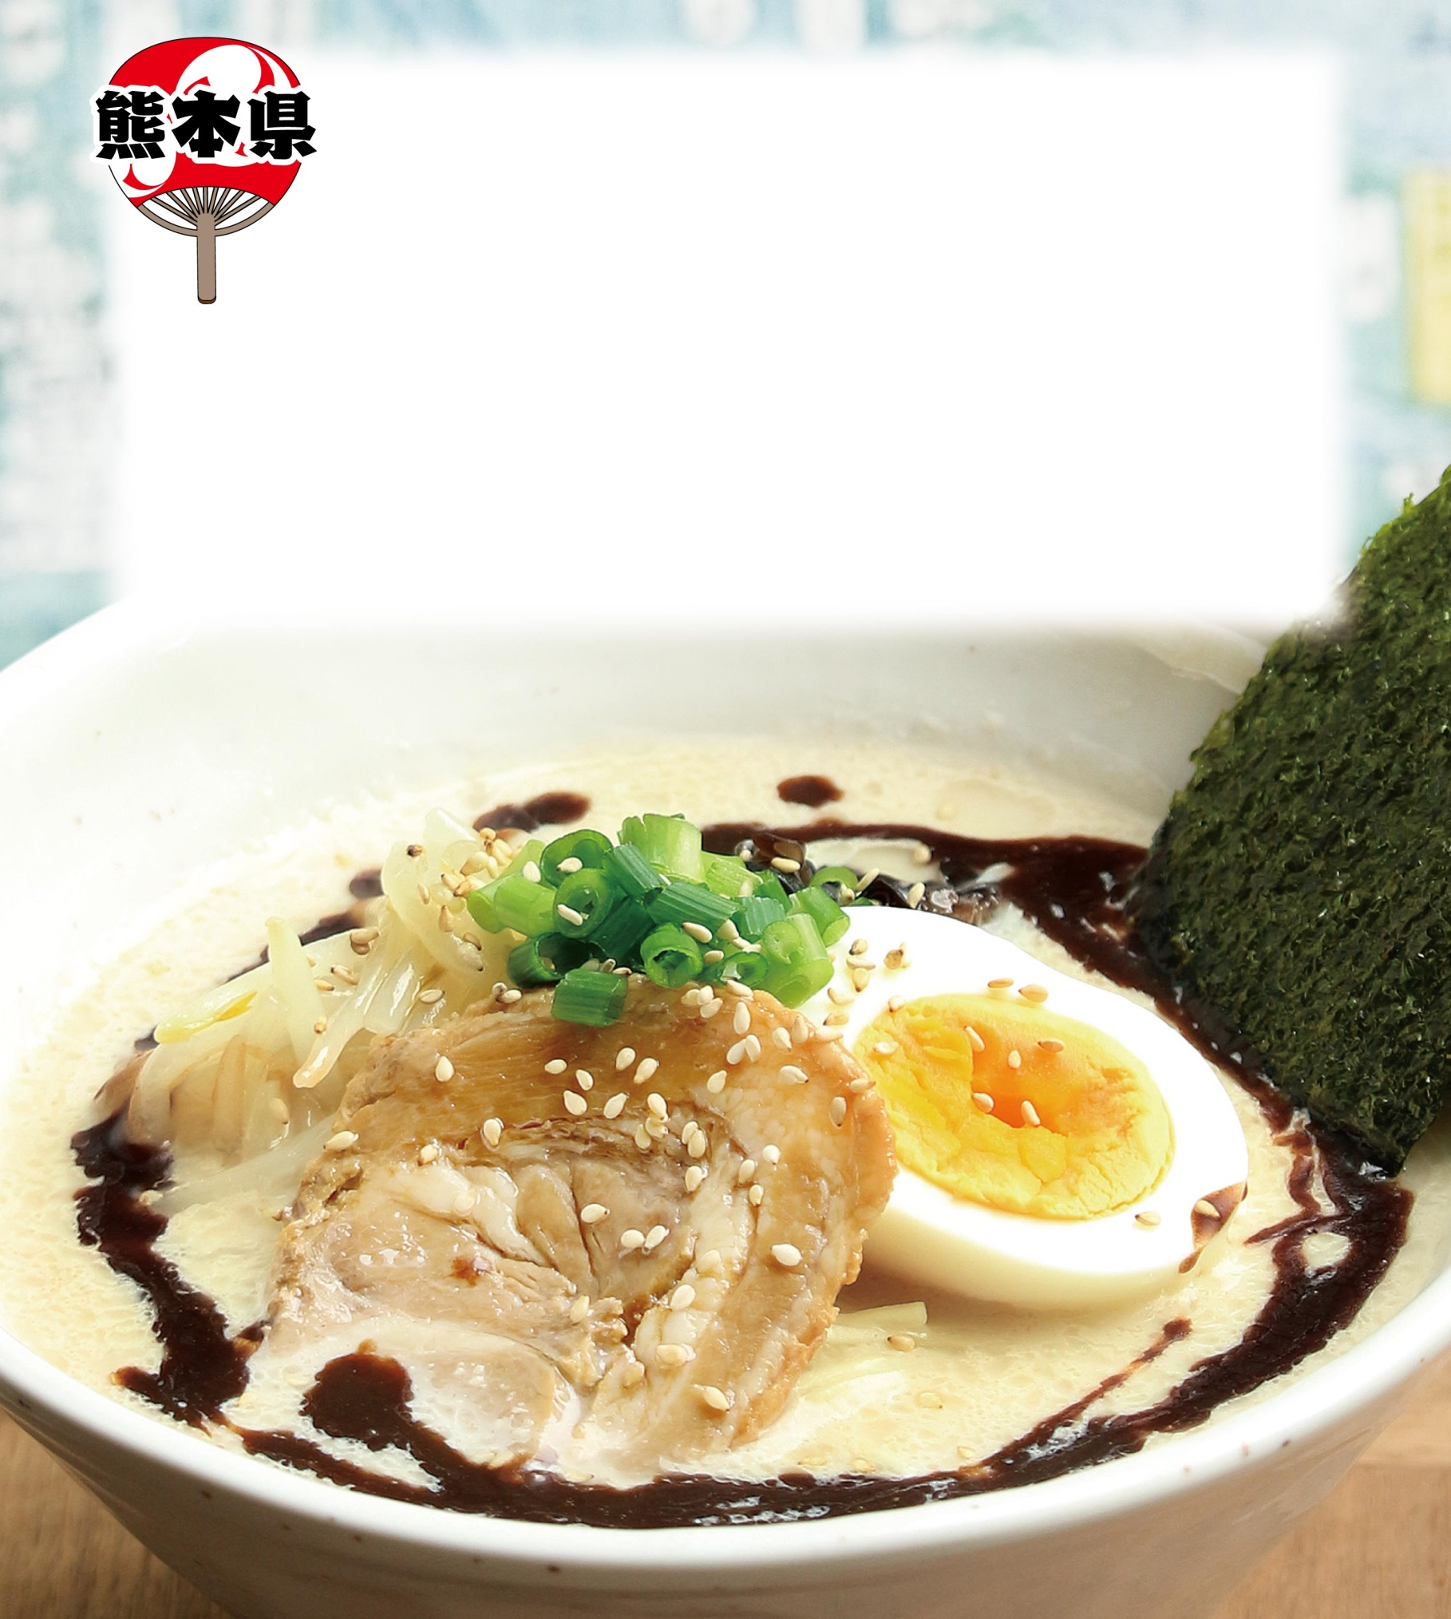
このPPTをご利用の方へ
ロゴは取れるようになっています。
文字も全部打ち込めるようになっています。
フォントはHG明朝Eがおすすめです！
印刷する時は必ず「用紙サイズに合わせて印刷する」のところをチェックしてください。
行間のサイズを変更するには〝書式〟の〝行間〟で変更できます。
企画部
レインボー
熊本ラーメン
とんこつベースのスープに
マー油(にんにくを揚げた油)を加えた
濃厚なスープです。
○月○日(曜)
￥500

